Slide 1
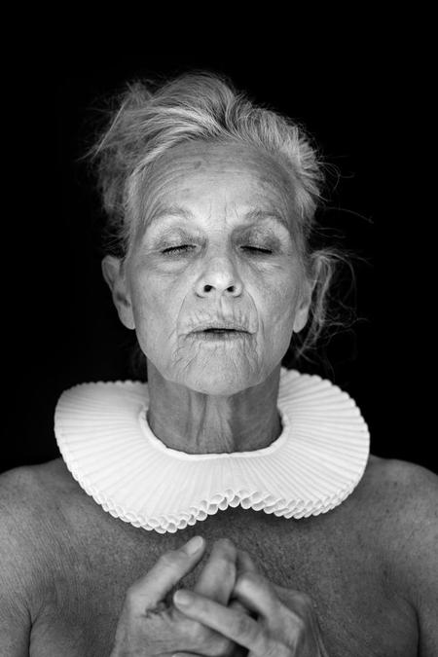

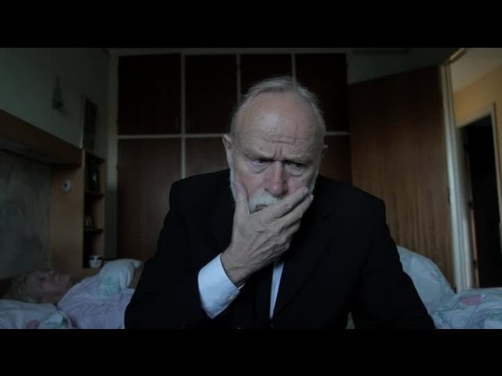

Tro, tvivl og ensomhed

Slide 2

Hvordan fortæller man en god historie på film?
Forløbet: ‘Tro, tvivl og ensomhed’

Slide 3
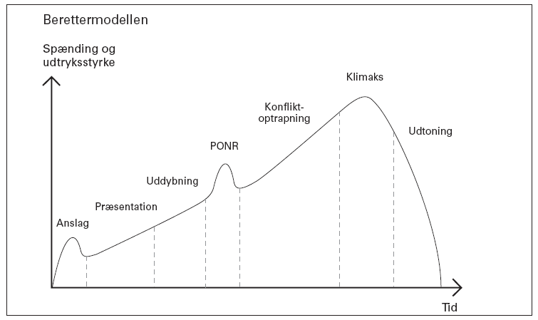

Slide 4
Berettermodellen
Anslag = appetitvækker. Fanger publikums interesse og sår forventninger til filmen. Konflikt skabes.
Præsentation = præsentation af hvem, hvad, hvor: tid, sted, miljø.
Uddybning = Godt og ondt sættes i spil. Hvem synes vi skal ”vinde”?
P.o.n.r (Point of no return) = Den afgørende fase. Hovedpersonen tager en vigtig beslutning.
Konfliktoptrapning = Hjælpekonflikter afhjælpes. Hovedkonflikt optrappes. Ofte er hovedpersonens mission i fare.
Klimaks (konfliktløsning): Hovedkonflikten får sin afklaring.
Udtoning (Kartharsis) = Vi lærer at fordøje det sete. Eksempel: den kriseramte familie, som har mistet barn får håb i form af graviditet.

Slide 5
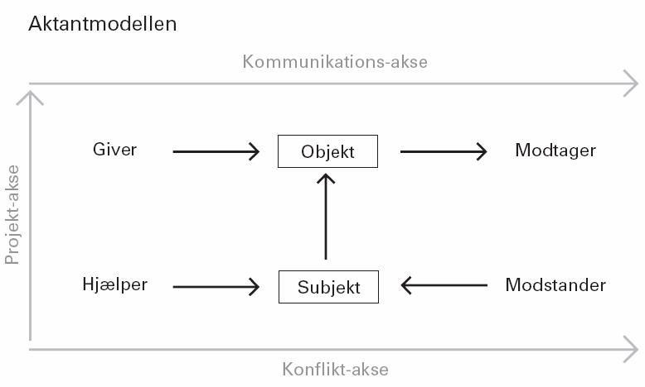

Slide 6
Kortfilmen er ikke en Hollywood-film
Tre-akt-struktur
Begyndelse-midte-slutning
Situation → hændelse → ændring
Raskins syv parametre
Samspil (fx billede og lyd)
Inspirationsliste – ikke facitliste
Show, don’t tell
Brug dialog med omhu

Slide 7
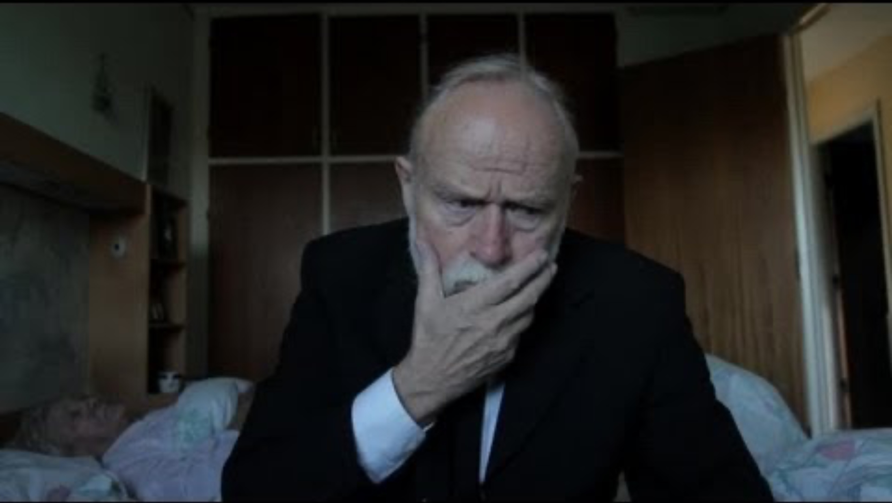
Passio Passio (lat.: lidelse, passion), ordet bruges i den oprindelige betydning om Jesu Kristi lidelseshistorie og kan også henvise til en stærk tilknytning/tiltræknin, som vi kender fra det danske ord "lidenskab”. Instruktør: Mette Mikkelsen Manuskript: Mette Mikkelsen, Andreas Feldfos Bargmann Producer: Mette Mikkelsen Redaktion: Sune Østergaard Medvirkende: Carl Olsen, Inge Stærk

Slide 8
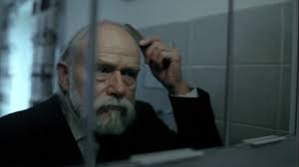
Analyseøvelse I
Diskutér, hvordan parametrene i Raskins model kommer til udtryk i ”Passio”.
Til sidst sammenligner vi gruppernes observationer.

Slide 9
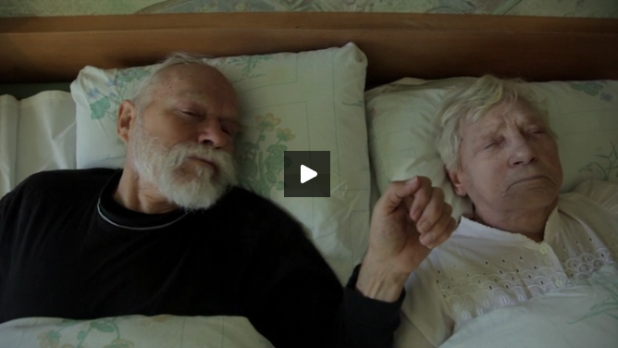
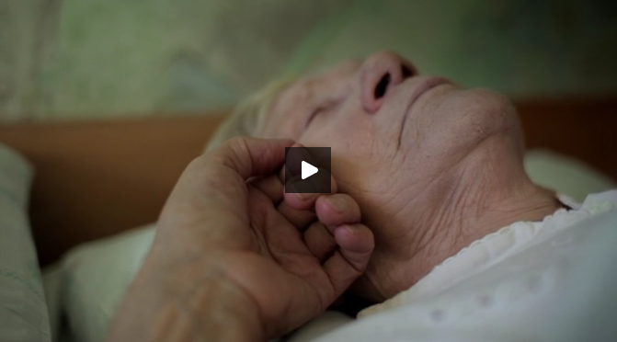
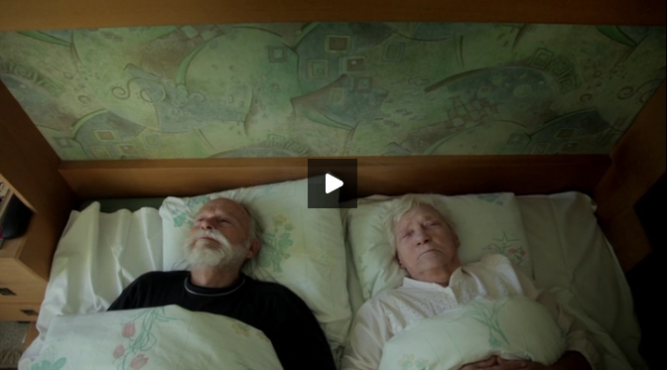
1. Personfokus ↔ personinteraktion
Ofte kun én hovedkarakter – ellers er det svært at forstå handlingen
Hovedkarakteren er ofte den første person, vi ser i filmen → fx nærbilleder
Interaktionen mellem karaktererne skaber liv og vækker interesse

Slide 10
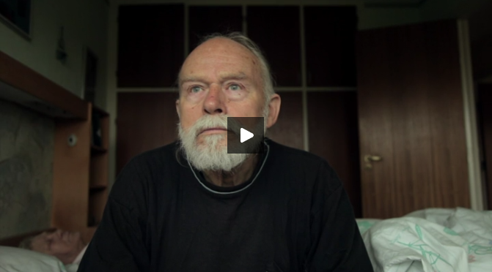
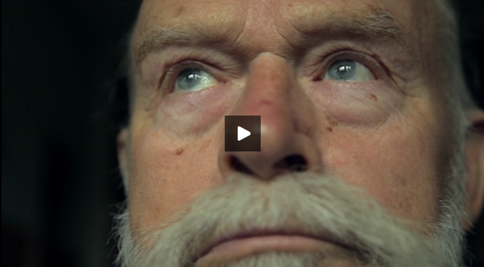
2. Kausalitet ↔ valg
Hovedpersonen træffer ofte et afgørende valg eller en beslutning, der får konsekvenser eller skaber et vendepunkt i historien
Hovedpersonens projekt (mål) og modstande (forhindringer) er ofte det, der skaber fremdriften og spændingen.

Slide 11
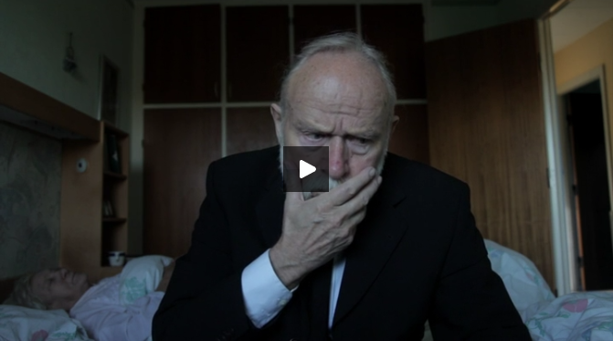
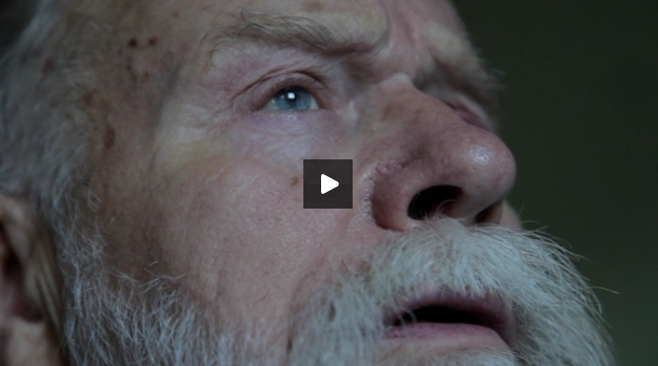
3. Konsekvens ↔ overraskelse
Vi tror, vi kan forudsige karakterens handlinger, men vi oplever, at vi ikke kan det alligevel
Personerne rummer ofte karakteristiske egenskaber → en klar identitet
Ofte handler de i overensstemmelse med egenskaberne…
… men på en overraskende måde

Slide 12
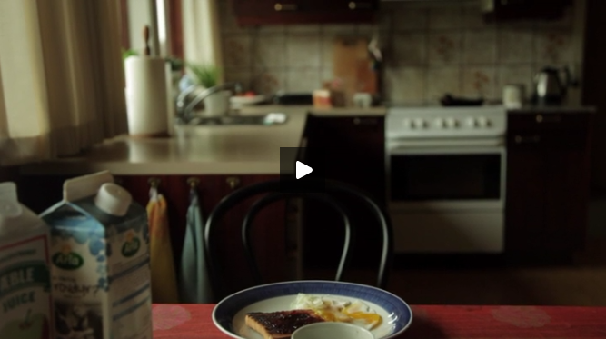
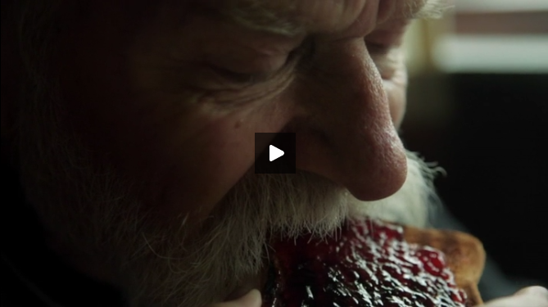
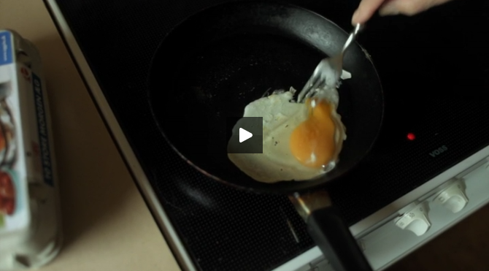
4. Billede ↔ lyd
Handlingen bør være lige så spændende for hørelsen som for synet!
Lyden er ofte udnyttet som en central del af handlingen:
Samspil mellem billedside og lydside
Lydene kan udløse en reaktion eller sætte en handling i gang

Slide 13
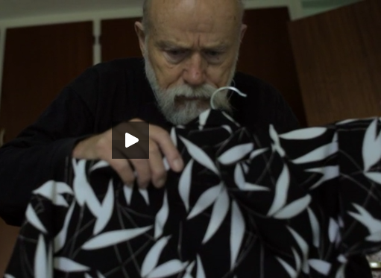

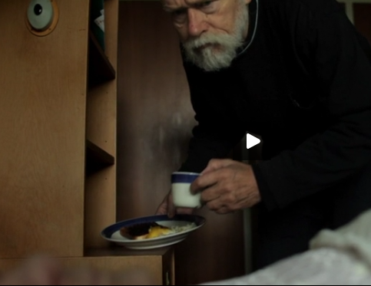
5. Person ↔ ting
I gode kortfilm er der ofte en ting, der spiller en stor betydning!
Ofte er det hovedpersonen, der interagerer med rummet
Hovedpersonen kan fx røre ting eller betragte genstande → fx nærbilleder af personens øjne eller hænder
Omgivelserne fortæller ofte noget om personerne og handlingen
En genstand kan være det, der binder handlingen sammen
Genstand → personens indre

Slide 14
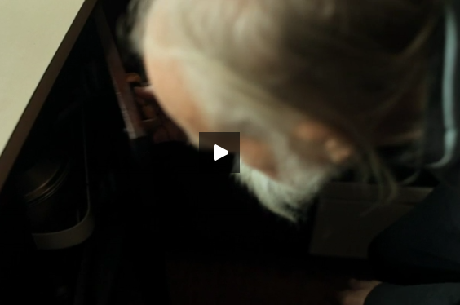
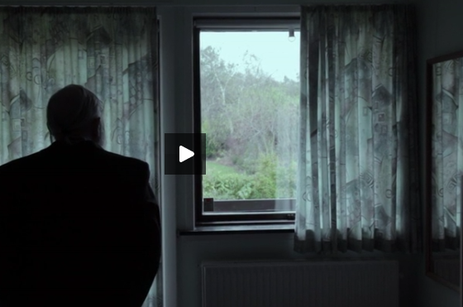
6. Enkelhed ↔ dybde
Historien er ofte enkelt → kun få detaljer. Der skal være plads til, at seeren kan fordybe sig.
Handling foregår på én enkelt location
Filmisk tid og faktisk nærmer sig hinanden

Slide 15
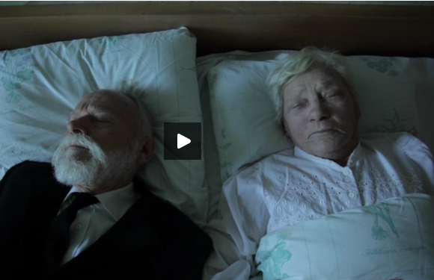
7. Økonomi ↔ helhed
Alt overflødigt er klippes væk - kun det allervigtigste, der har betydning for historien er med
Samtidig udgør historien en helhed
Der vendes tilbage til udgangspunktet
Symbolsk handling eller et ”tvist”

Slide 16

Analyseøvelse II
Vi ser nu kortfilmen ”Mikes New Car” (Pixar)
Diskuter hvordan parametrene i Raskins model kommer til udtryk i filmen.
Til sidst sammenligner vi jeres observationer.
https://youtu.be/aEVLAwgr3_0

Slide 17

Gruppearbejde: Knæfald og Se gennem Aske
Filmanalyse: Med fokus på både hvad, hvordan og hvorfor – husk at være konkrete. Vælg de vigtigste ting, I ønsker at have med.
Teateranalyse: Med fokus på både hvad, hvordan og hvorfor – husk at være konkrete. Vælg de vigtigste ting, I ønsker at have med.
Analyse af poster. Brug jeres viden om billedanalyse.
Analyse af trailer - herunder filmtekniske virkemidler og fiktions- og faktakoder
Læse 2-3 selvvalgte anmeldelser af Se gennem Aske - Wikipedia, den frie encyklopædi (nederst i dette link er der linket videre til en masse anmeldelser) og finde relevante argumenter. Formål: at kunne finde og præsentere væsentlige argumenter for og imod filmens indhold, form, stil og relevans.

Slide 18

Trailer

Slide 19
Poster

